Slide 1
Государственное бюджетное дошкольное образовательное учреждение детский сад №11 общеразвивающего вида с приоритетным осуществлением деятельности по физическому развитию детей Петродворцового района города Санкт-Петербурга Презентация совместной образовательной деятельности с детьми средней группы по направление «Социально-личностное развитие», образовательная область «Социализация» «Блокада Ленинграда» Составила: воспитатель ГБДОУ дс №11 Теличко Светлана Сергеевна Санкт – Петербург Петергоф 2013 г.

Slide 2
Цели и задачи презентации: Вызвать у детей чувство гордости за свою страну, воспитывать интерес к её героическому прошлому; Воспитывать в детях чувство привязанности к своему родному городу, умение восхищаться не только его красотами, но и жителями и их поступками; Развивать любознательность, расширять кругозор детей, стремление узнать больше нового, полезного, интересного об истории родного края; Формировать у детей патриотические чувства и представление о героизме. Воспитывать любовь и уважение к защитникам Родины на основе ярких впечатлений и исторических фактов; Воспитывать в детях такие нравственные качества, как любовь к своим близким, чувство гордости за членов семьи, переживших Великую Отечественную войну или погибших на полях сражений; Закладывать в детские души уважение к современным российским воинам, надёжным защитникам Отечества. Воспитывать желание, став взрослым, встать на защиту своей страны, своего народа.

Slide 3
Блокада Ленинграда
8 сентября 1941г. - 27 января 1944г.

Slide 4
Война-это всегда страшно.. Началась она давно, еще не было ваших мам и пап, да и бабушка , еще не родилась…

Slide 5
В сентябре 1941 года гитлеровцы окружили город, отрезали Ленинград от всей земли. Вокруг Ленинграда образовалось кольцо. Кольцо из пушек, танков, фашистских солдат . Казалось, чуть-чуть и враг войдет в город.

Slide 6
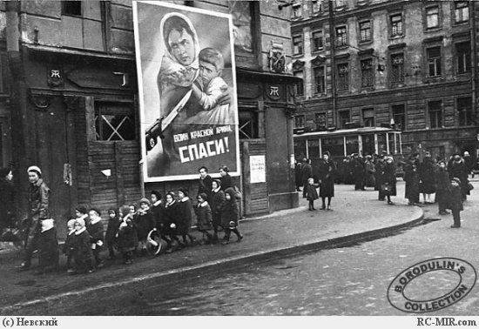
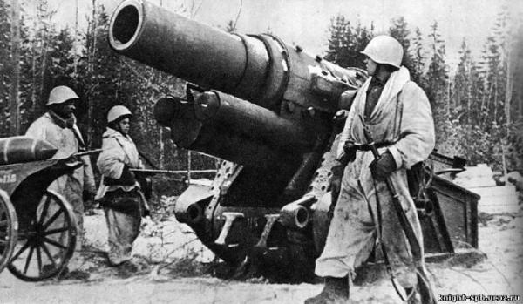
С 8 сентября Ленинград был блокирован с суши, а движение судов с Ладожского озера по Неве парализовано.

Slide 7
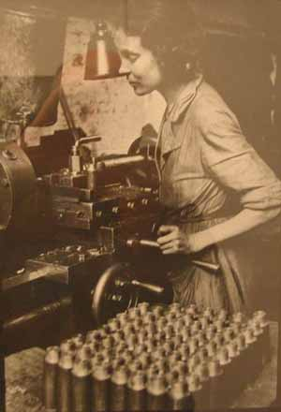
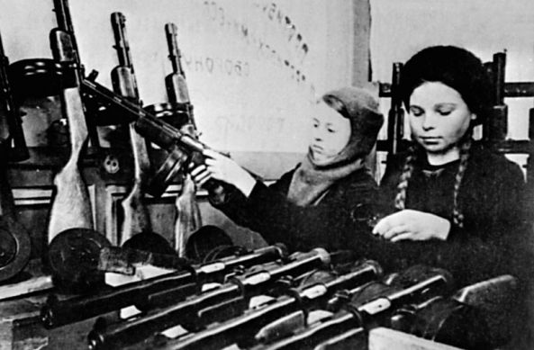
Фашисты хотели сломить Ленинградцев, поставить их на колени, но измученные, голодные горожане не сдавались: выпускали оружие, шили одежду, вязали теплые вещи. Все ленинградцы свято верили, что победят.

Slide 8
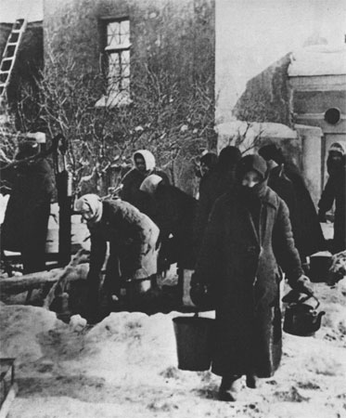
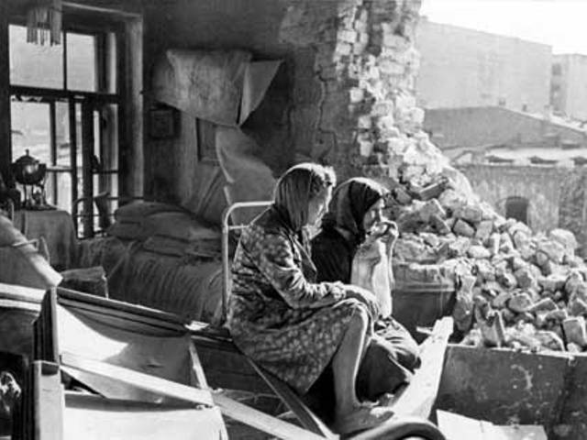
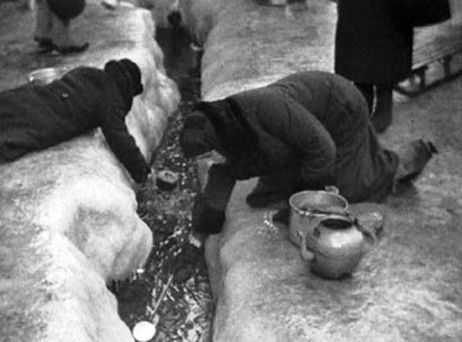
В условиях блокады самым сложным оказалось снабжение населения и войск продовольствием и водой. Блокада принесла ленинградцам и другие тяжелейшие испытания. Зимой 1941-1942 годов город сковала лютая стужа. Не было топлива и электроэнергии. Истощенные голодом, обессилевшие и измученные непрерывными бомбежками и обстрелами, ленинградцы жили в неотапливаемых комнатах с заделанными картоном окнами, потому что стекла были выбиты взрывной волной. Опасен и тяжел был путь в школу и обратно домой. Ведь на улицах, как на передовой, часто рвались снаряды, и идти приходилось, преодолевая холод и снежные заносы.
Ученики шатались от голода. У всех была общая болезнь - дистрофия. А к ней прибавилась и цинга. Кровоточили десны, качались зубы. Ученики умирали не только дома, на улице по дороге в школу, но, случалось, и прямо в классе.

Slide 9
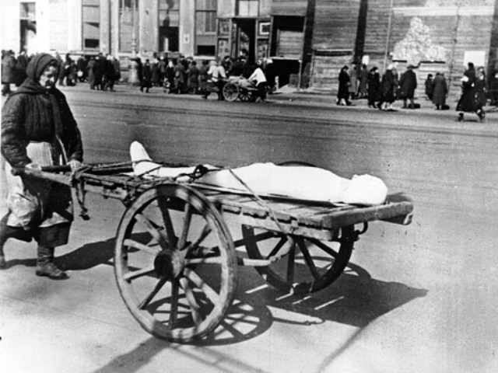
В самый тяжелый период небывалой в истории блокады в течение сентября-ноября 1941 года нормы выдачи хлеба населению снижались 5 раз. С 20 ноября 1941 года рабочие стали получать 250 грамм суррогатного хлеба в день, служащие и иждивенцы - 125 грамм.
Вся страна, весь советский народ поддерживал осажденный Ленинград.
Для помощи Ленинграду и его защитникам по решению ЦК партии и Правительства была создана "Дорога жизни".

Slide 10
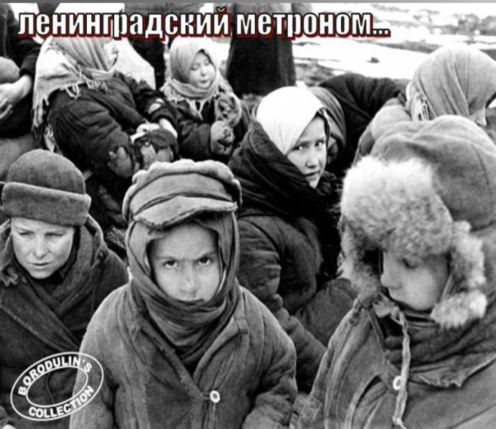
Рассказ «Хлебные крошки» Это было во время войны , в осажденном фашистами Ленинграде. В магазине холодно и очень темно, только на прилавке у продавщицы мигала коптилка. Продавщица отпускала хлеб. У прилавка с одной стороны тянулась очередь. Люди подходили. Протягивали карточки и получали кусочек хлеба, маленький , но тяжелый и влажный, потому , что муки в нем было совсем мало., а больше воды и хлопкового жмыха. А с другой стороны прилавка толпились дети. Даже при слабом свете коптилки было видно, какие у них худые, изнеможденные лица. Шубки не облегали ребят, а висели на них, как на палочках. Головы их поверх шапок были закутаны теплыми шарфами и платками. Ноги – в бурках и валенках, и только на руках не было варежек: руки были заняты делом.

Slide 11
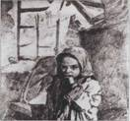
Как только у продавца, разрезавшего буханку, падала на прилавок хлебная крошка , чей-нибудь тоненький озябший палец торопливо, но деликатно скользил по прилавку, поддевал крошку и бережно нес ее в рот. Два пальца на прилавке не встречались: ребята соблюдали очередь. Продавщица не бранила, не покрикивала на детей, не говорила : « Не мешайте работать! Уйдите!» продавщица молча делала свое дело: отпускала людям их блокадный паек. Люди брали хлеб и отходили. А кучка Ленинградских ребят тихо стояла у другой стороны прилавка, и каждый терпеливо ждал своей крошки.

Slide 12
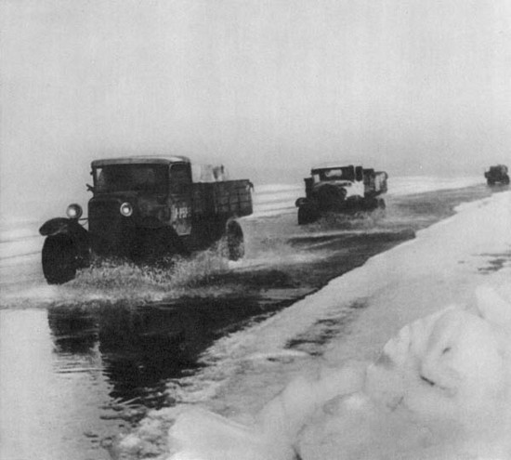
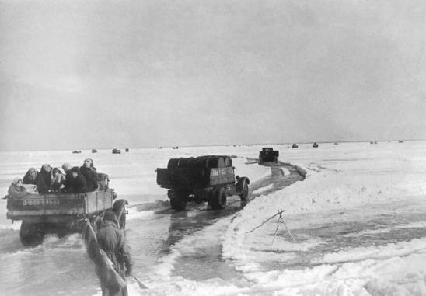
Для подвоза продовольствия и боеприпасов оставался один путь - по Ладожскому озеру, да и он был малонадежным. Требовалось любой ценой уберечь его от вражеских ударов и срочно наладить движение судов.
Прошла зима, лёд растаял, но дорога не умерла, на место грузовиков и саней стали баржи и катера.

Slide 13
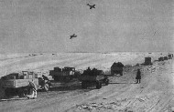
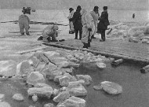

Slide 14
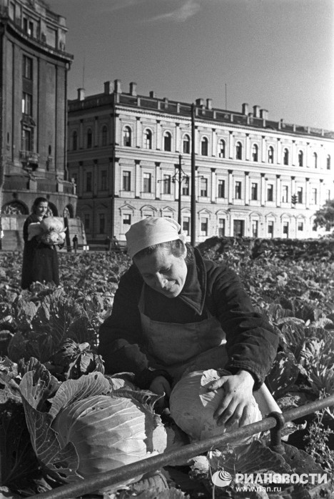
Весна 1942 года

Slide 15
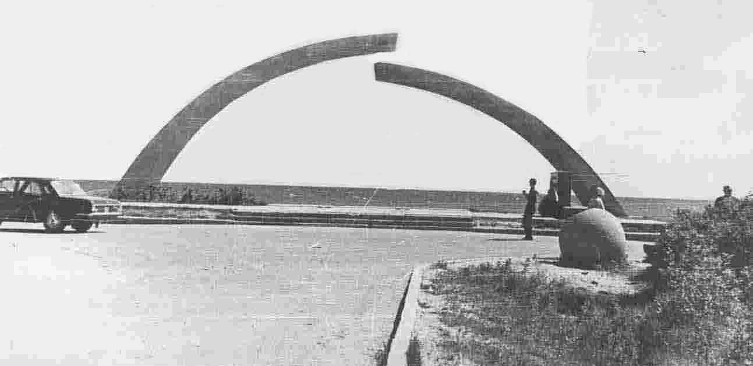
За мужество и героизм, проявленные жителями нашего в борьбе с фашистами ,наш город получил звание города-героя

Slide 16
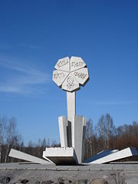
Сегодня на дороге жизни стоит памятник «Цветок жизни» На лепестках цветка изображены лицо улыбающегося мальчика и слова «Пусть всегда будет солнце». Рядом находится плита, на которой надпись: «Во имя жизни и против войны. Детям — юным героям Ленинграда 1941—1944 годов».

